Slide 1


ŠKOLA: | Gymnázium, Chomutov, Mostecká 3000, příspěvková organizace
AUTOR: | Mgr. Marcela Jelínková
NÁZEV: | VY_32_INOVACE_05B_08_Postimpresionismus – Vincent van Gogh
TEMA: | Historie umění 19. století
ČÍSLO PROJEKTU: | CZ.1.07/1.5.00/34.0816
DATUM TVORBY: | 10.01.2013

Slide 2
ANOTACE
Prezentace je určena pro výklad, opakování a upevnění nového tématu z historie umění. Její součástí jsou motivační úkoly pro interaktivní zapojení žáků do vyučovacího procesu.
Navazuje na probrané učivo o impresionismu a rozvíjí kapitolu o postimpresionismu. Obsahově je zaměřena na osobnost jeho stěžejního představitele – Vincenta van Gogha.
V úvodu je zařazena opakovací část, která navazuje na předchozí učivo a žáci si připomenou základní informace o postimpresionismu a jeho malířích, které již získali v minulé hodině. Odpovídají na otázky k tématu a kliknutím na plochu snímku si ověřují správnost svých odpovědí (viz snímek č. 4).
Další část prezentace je věnována životu a dílu Vincenta van Gogha, význačného malíře postimpresionismu a průkopníka expresionismu.
Na závěr je zařazeno cvičení, při kterém si žáci interaktivní formou zopakují starší i novou látku (viz snímky č. 23 až 25). Jejich úkolem je uspořádat a roztřídit podle významu na interaktivní tabuli pomocí elektronického pera informace vztahující se ke dvěma malířům postimpresionismu – P. Cézannovi a V. v. Goghovi.
Látka je určena pro studenty 2. ročníků čtyřletého a 3. ročníků šestiletého gymnázia.
Může být využita i jako podklad pro samostatné studium žáka.
Vzdělávací cíle:
doplnit informace o postimpresionismu a představit žákům život a dílo Vincenta van Gogha
vysvětlit pojem expresionismus
motivovat žáky k propojení nových poznatků s jejich předcházejícími znalostmi a zkušenostmi
zopakovat a upevnit probrané učivo

Slide 3
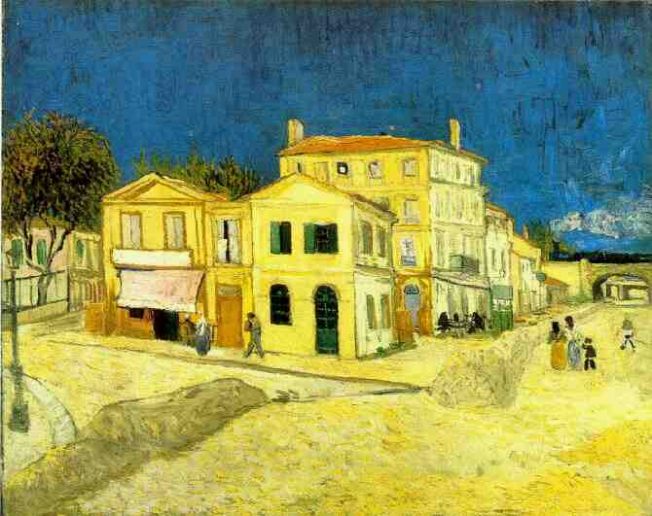
POSTIMPRESIONISMUS
11

Slide 4
Opakování
Vysvětlete co znamená název postimpresionismu a jaké jsou jeho hlavní znaky.
V které době se rozvíjel?
Co vedlo k jeho vzniku?
S jakou výstavou je obvykle spojován jeho vznik a proč?
Které další malíře postimpresionismu znáte a co víte o jejich díle?
Postimpresionismus = historická následnost vůči impresionismu, ale i opozičnost a protikladnost k němu, post = po
od poloviny 80. let 19. století → 1905 = vznik fauvismu
Paul Cézanne, Georgese Seurat, Paul Gauguin, Vincent van Gogh, Henri de Toulouse-Lautrec
snaha najít pevnější a trvalejší základnu než zrakový dojem (vnitřní umělcova představa, idea, symbol)
rok 1884 → vznikla Společnost nezávislých umělců, která pořádala každoročně Salon nezávislých
(G. Seurat – Koupání v Asnieres)

Slide 5
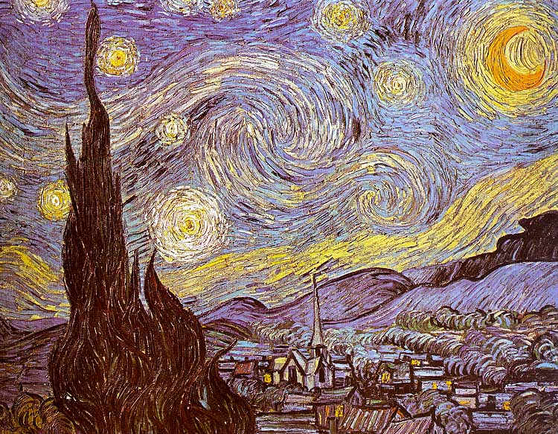
1853 – 1890
Vincent van Gogh
14

Slide 6
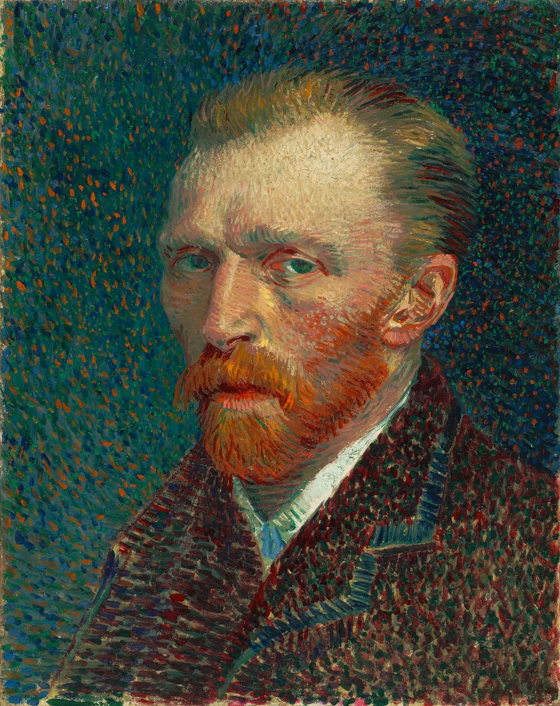
holandský malíř
chtěl se stát pastorem v nejchudších končinách Flander (Belgie)
vřelý vztah se svým bratrem – Theem
prodavač v obchodě s obrazy, cesty do Haagu, Londýna, Paříže …
první obrazy kolem roku 1880
r. 1886 pozván Theem do Paříže
r. 1888 → Arles – „Ateliér budoucnosti“
vyjádření exprese → expresionismus
Autoportrét, 1887
1

Slide 7
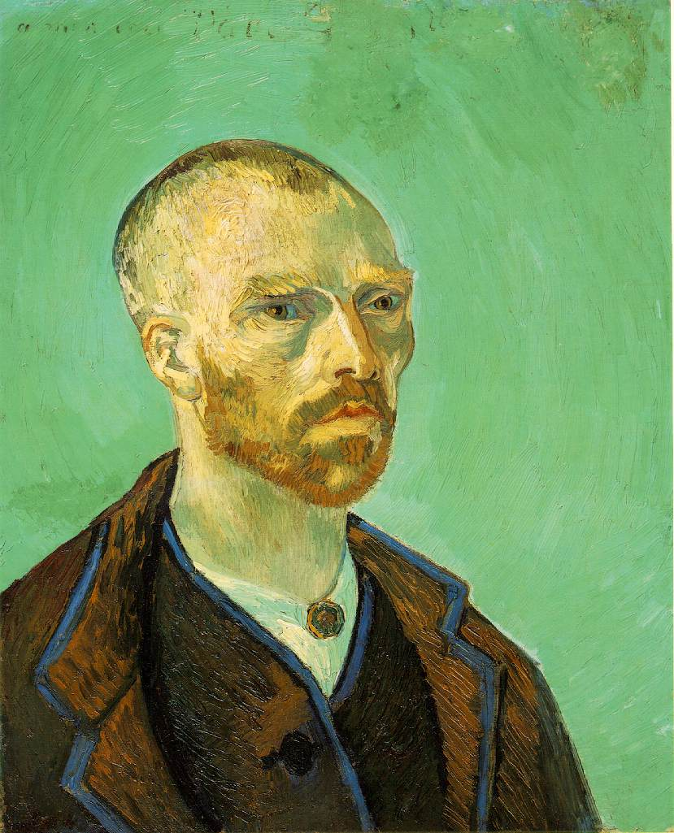
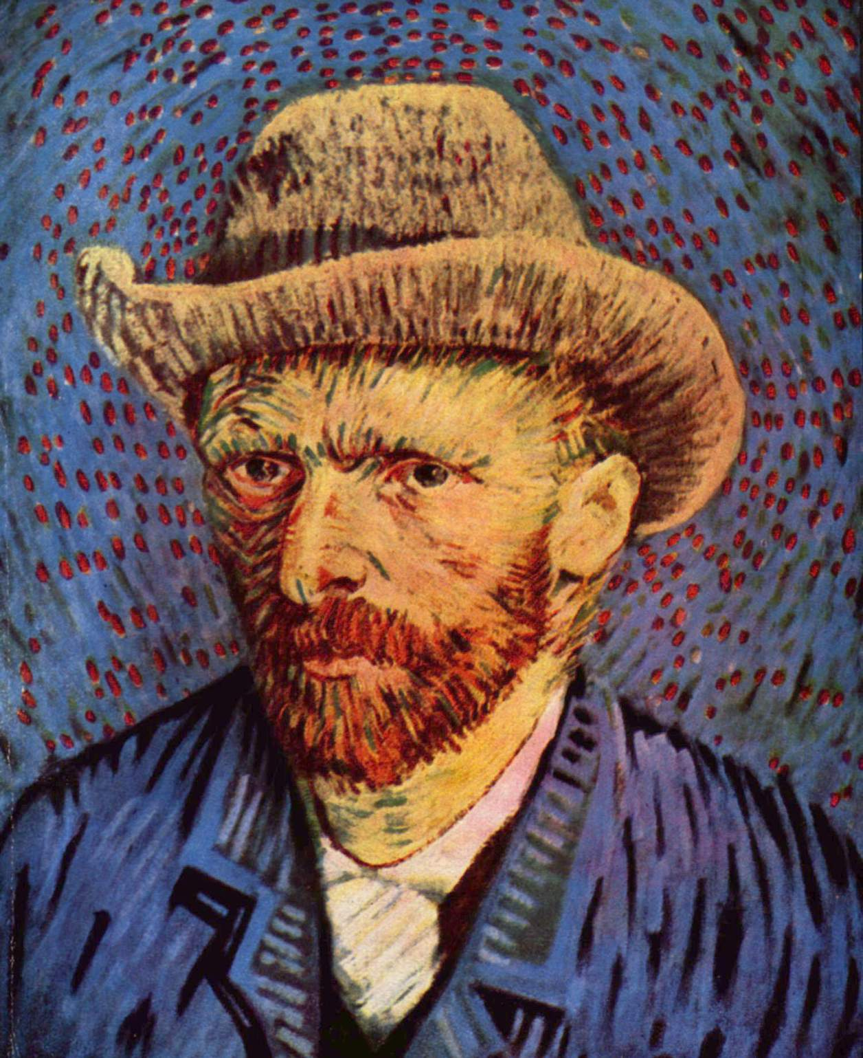
Autoportréty, 1888
2
3

Slide 8
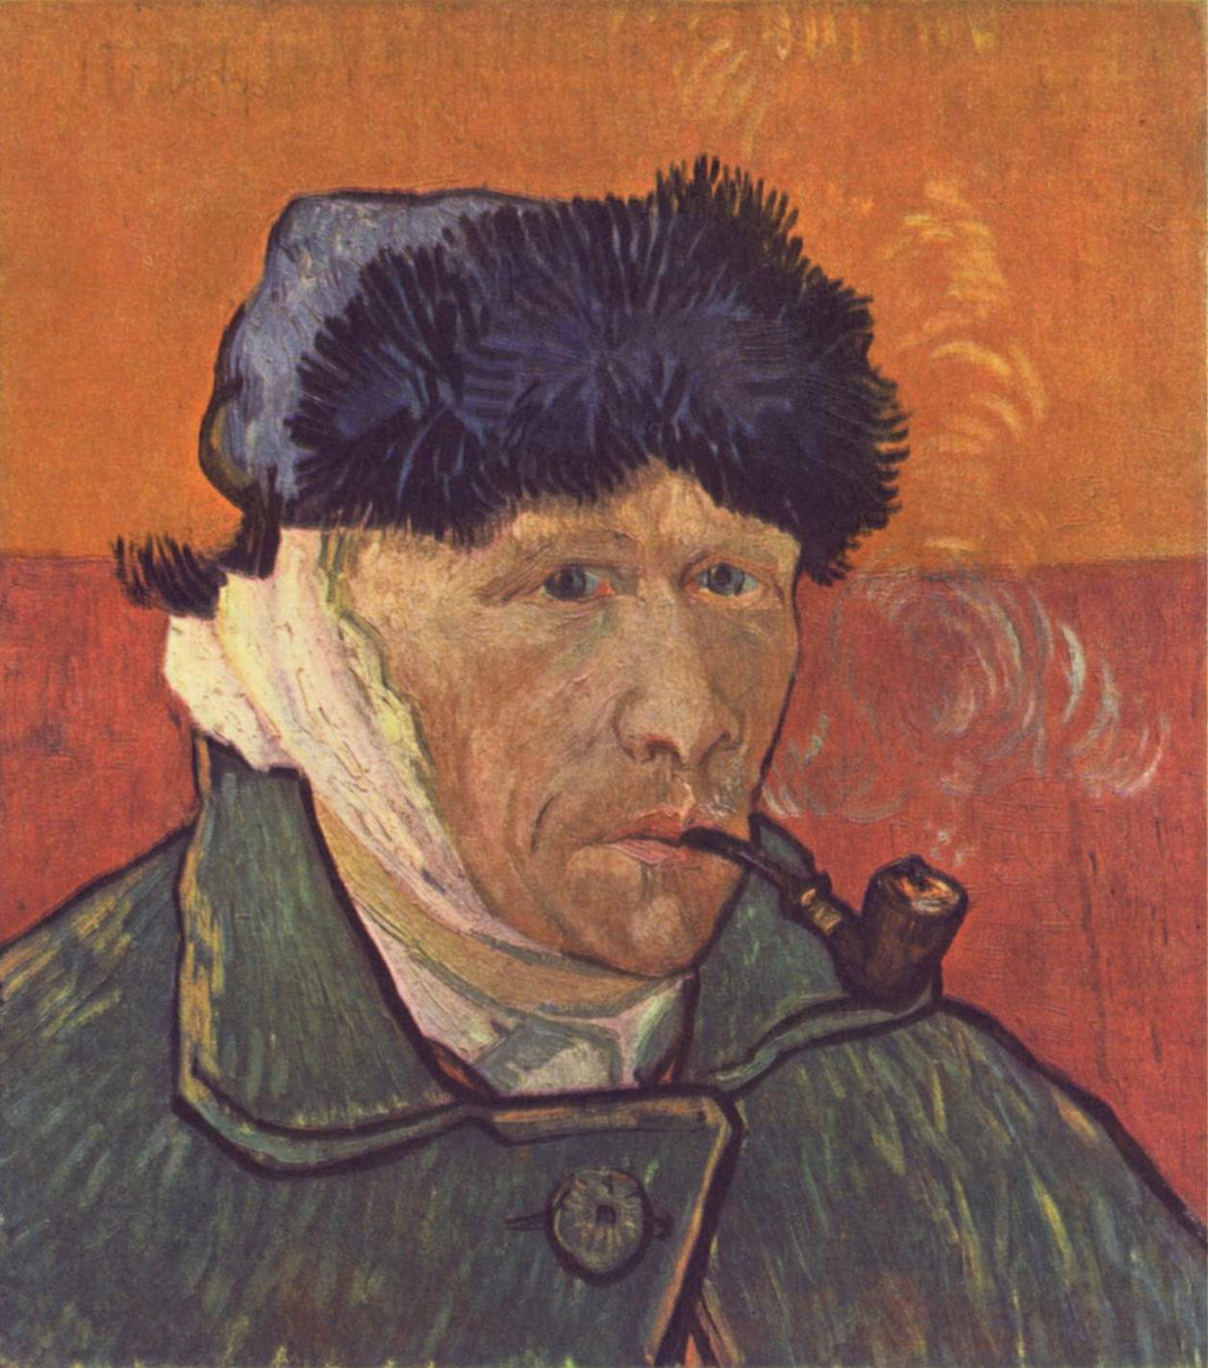
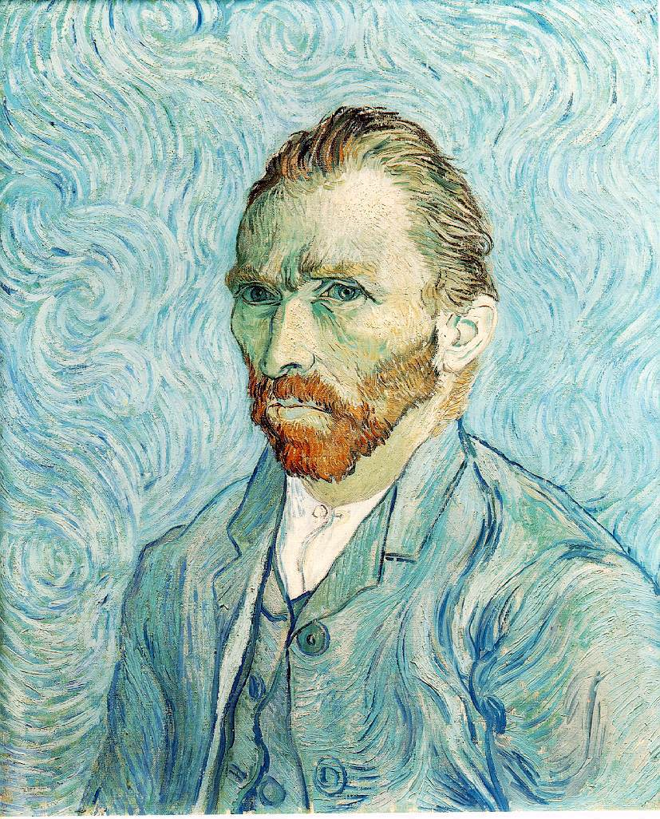
Autoportréty, 1889
4
5

Slide 9
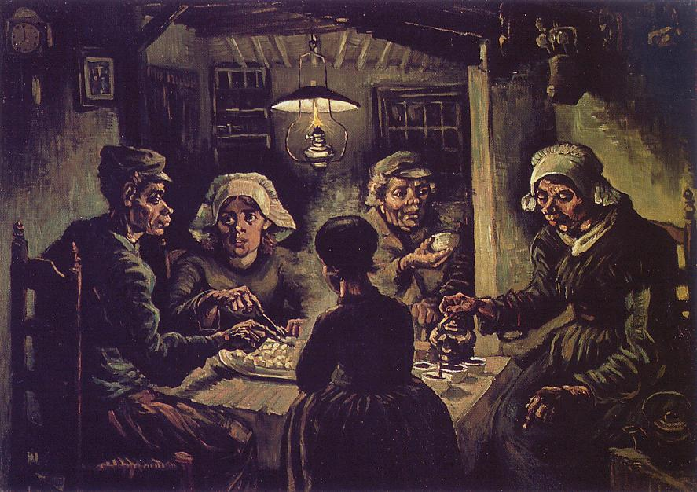
Jedlíci brambor, 1885
6

Slide 10
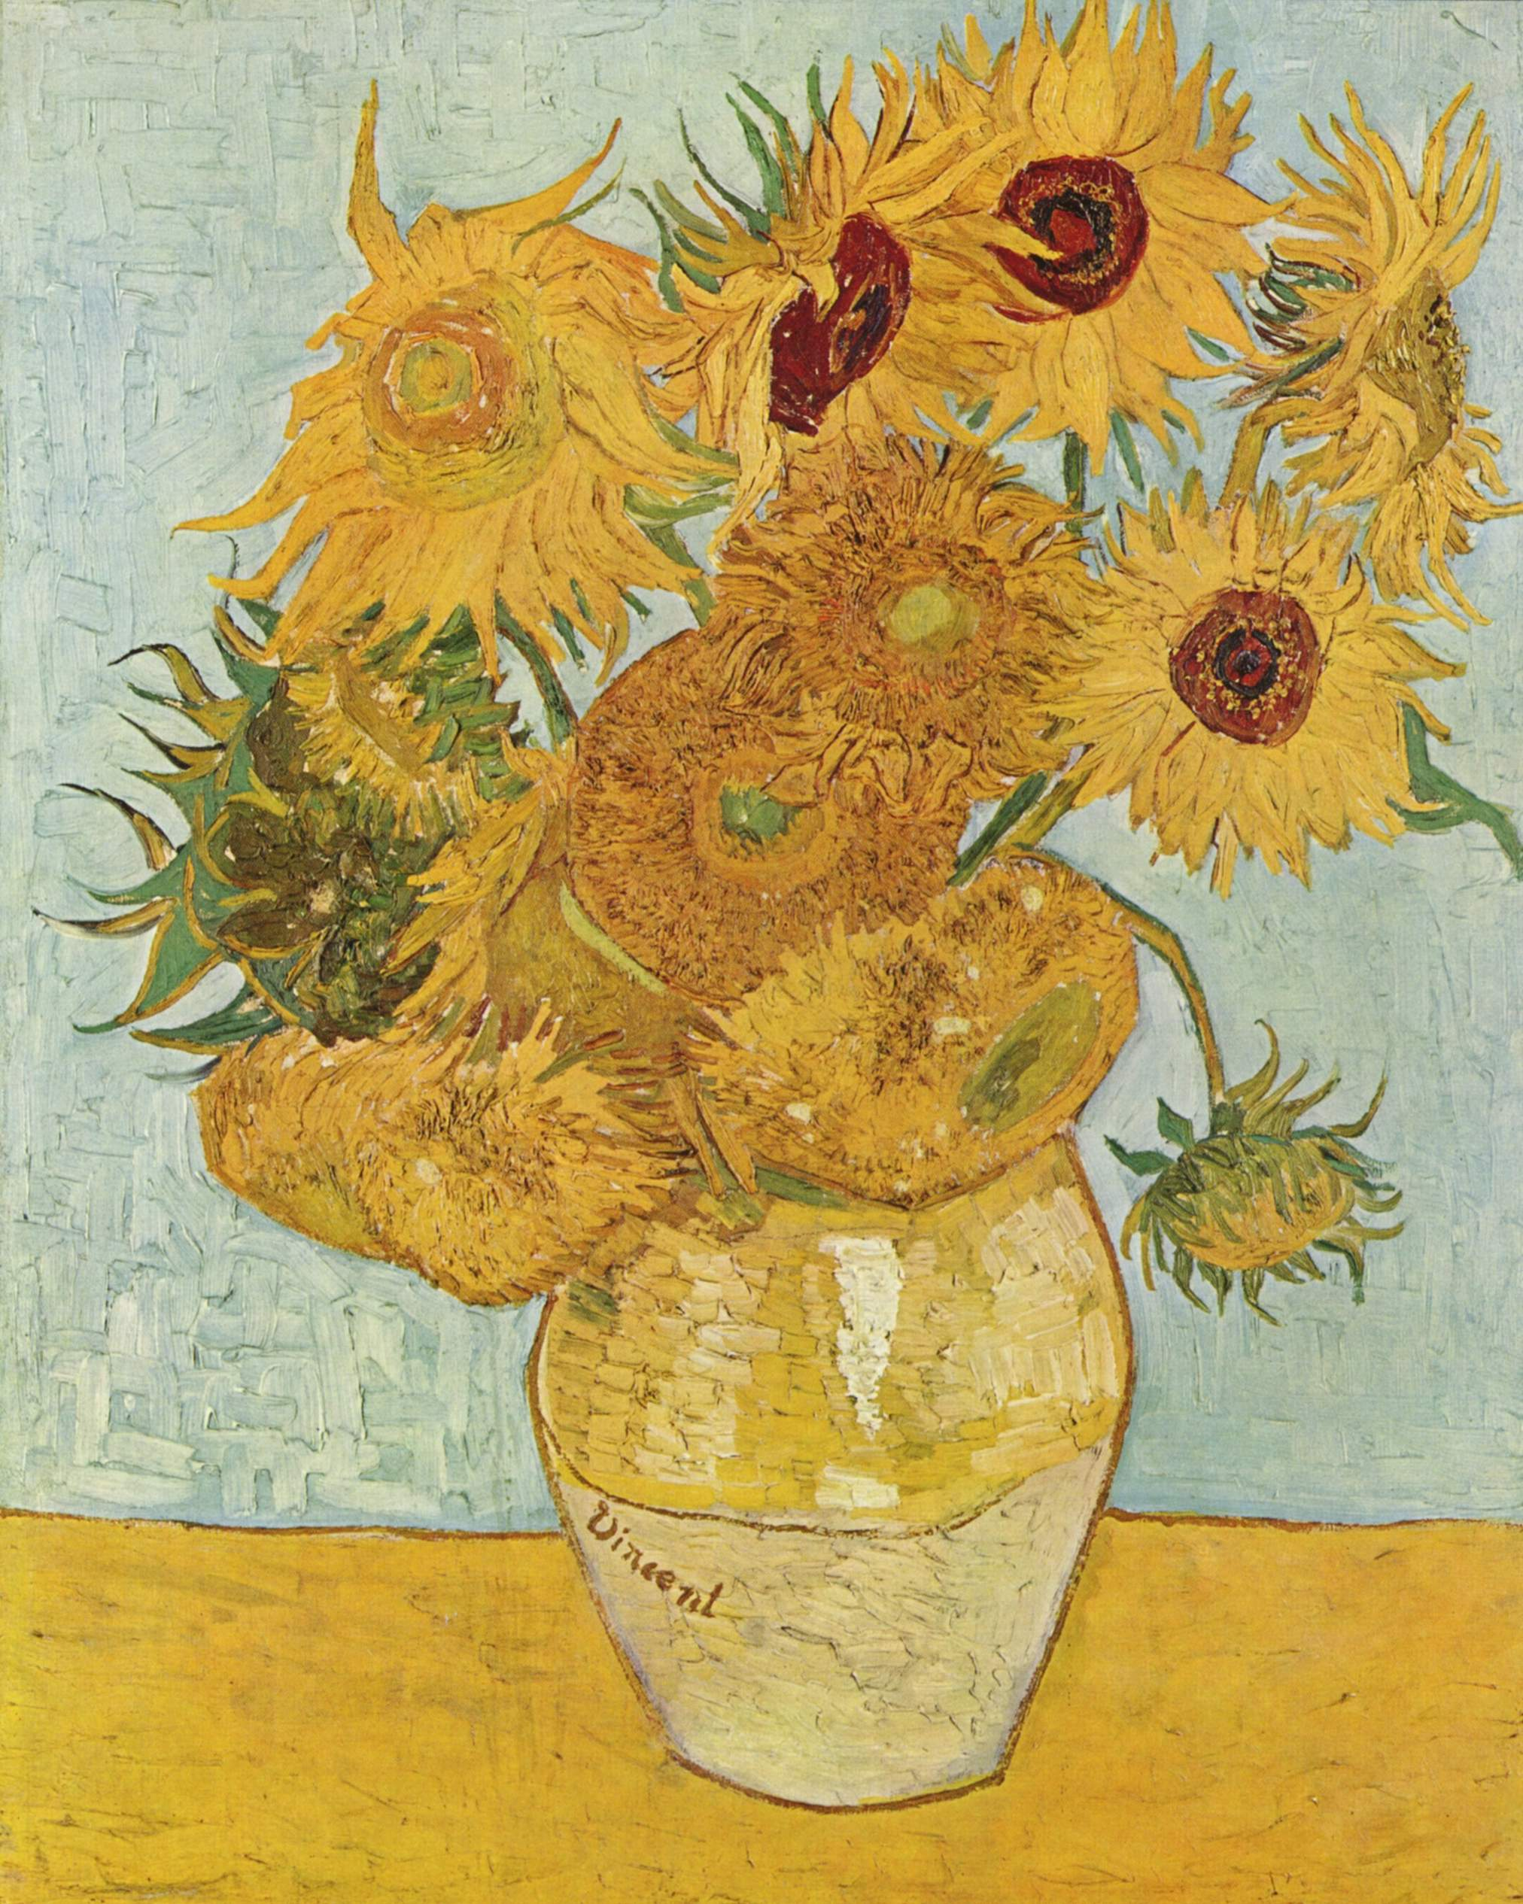
Slunečnice, 1888
7

Slide 11
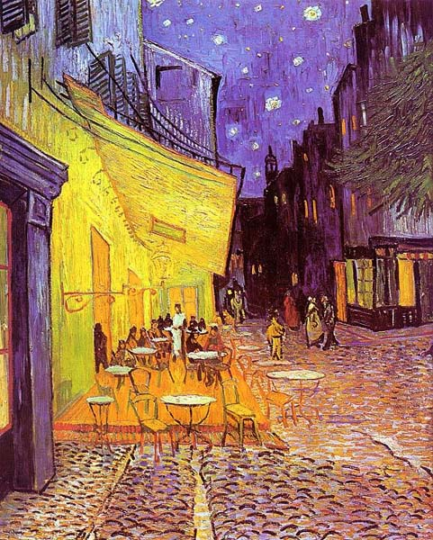
Terasa kavárny v noci, 1888
8

Slide 12
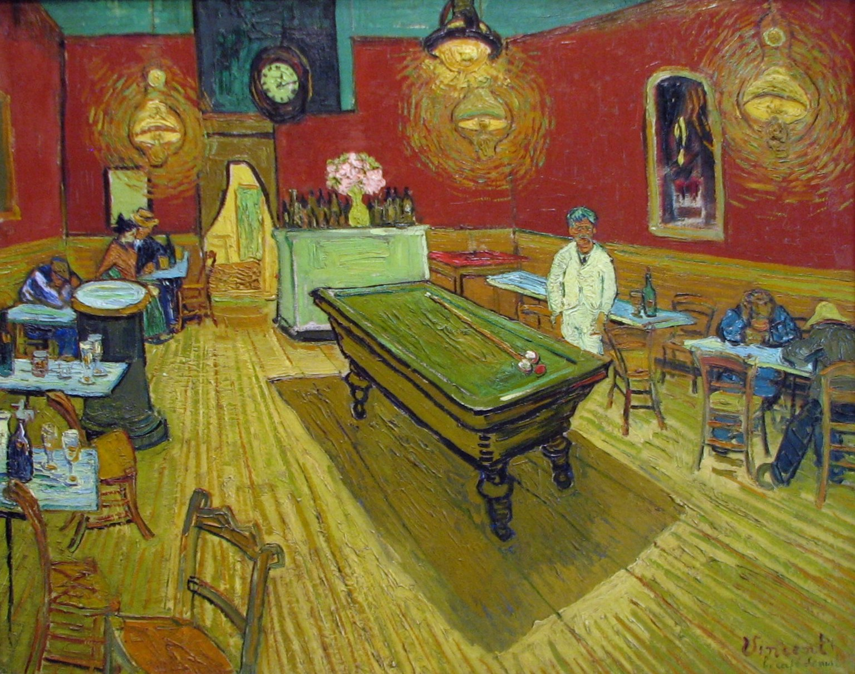
Noční kavárna, 1888
9

Slide 13
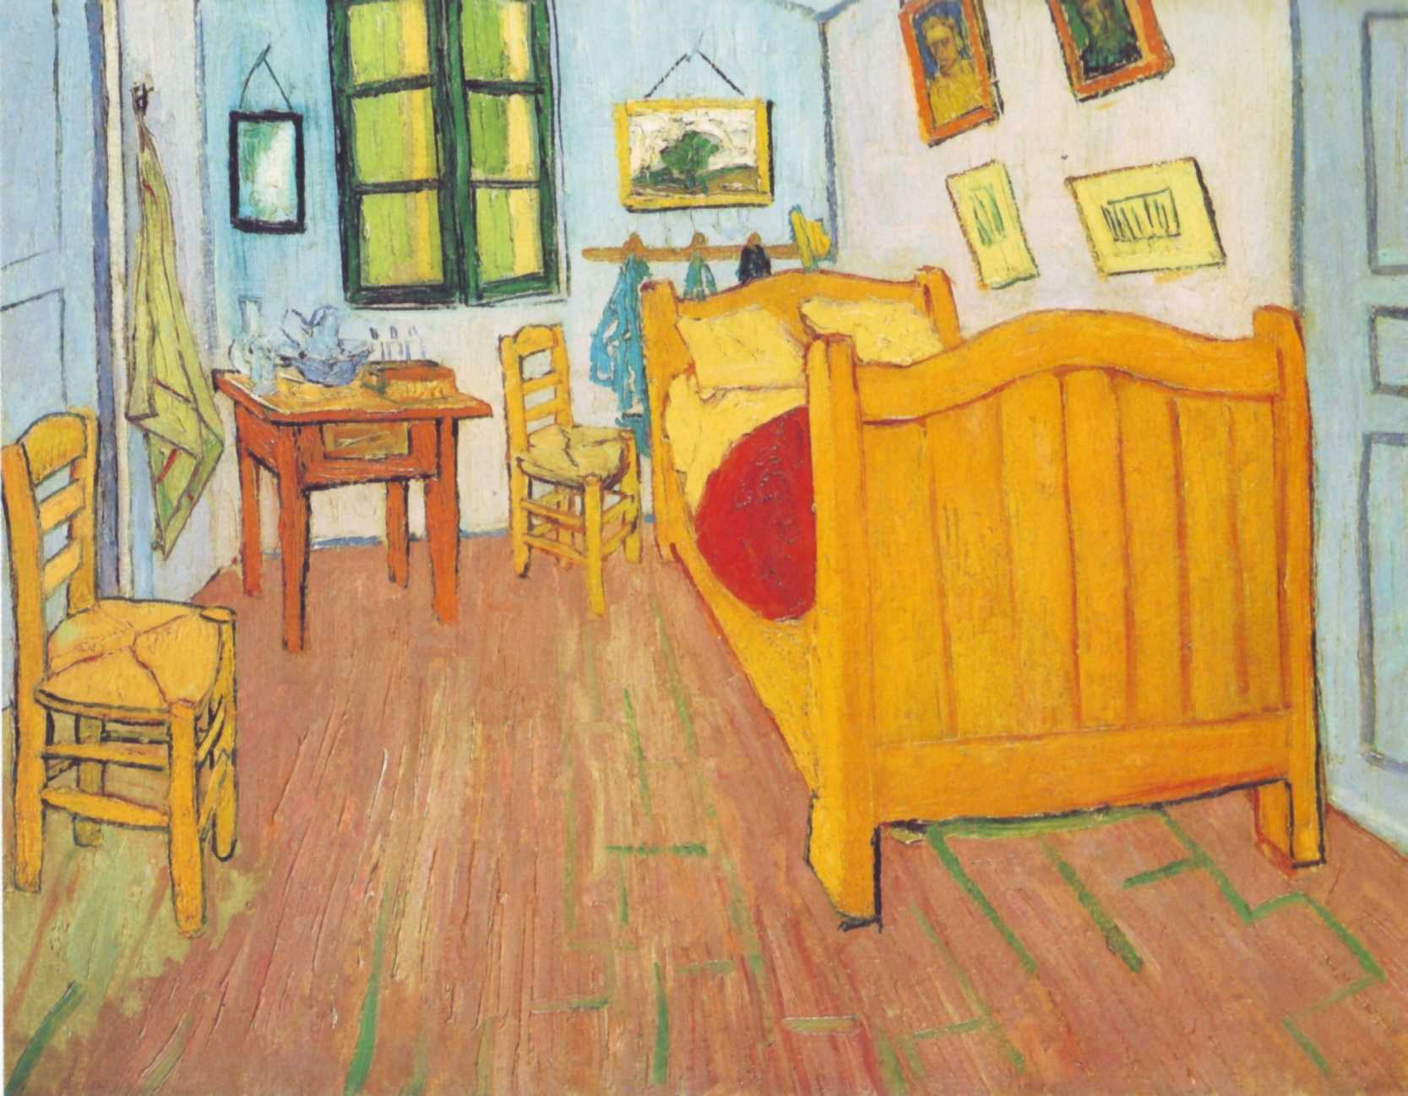
Ložnice umělce, 1888
10

Slide 14
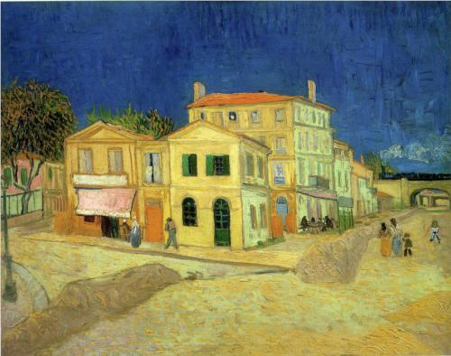
Žlutý dům, 1888
11

Slide 15
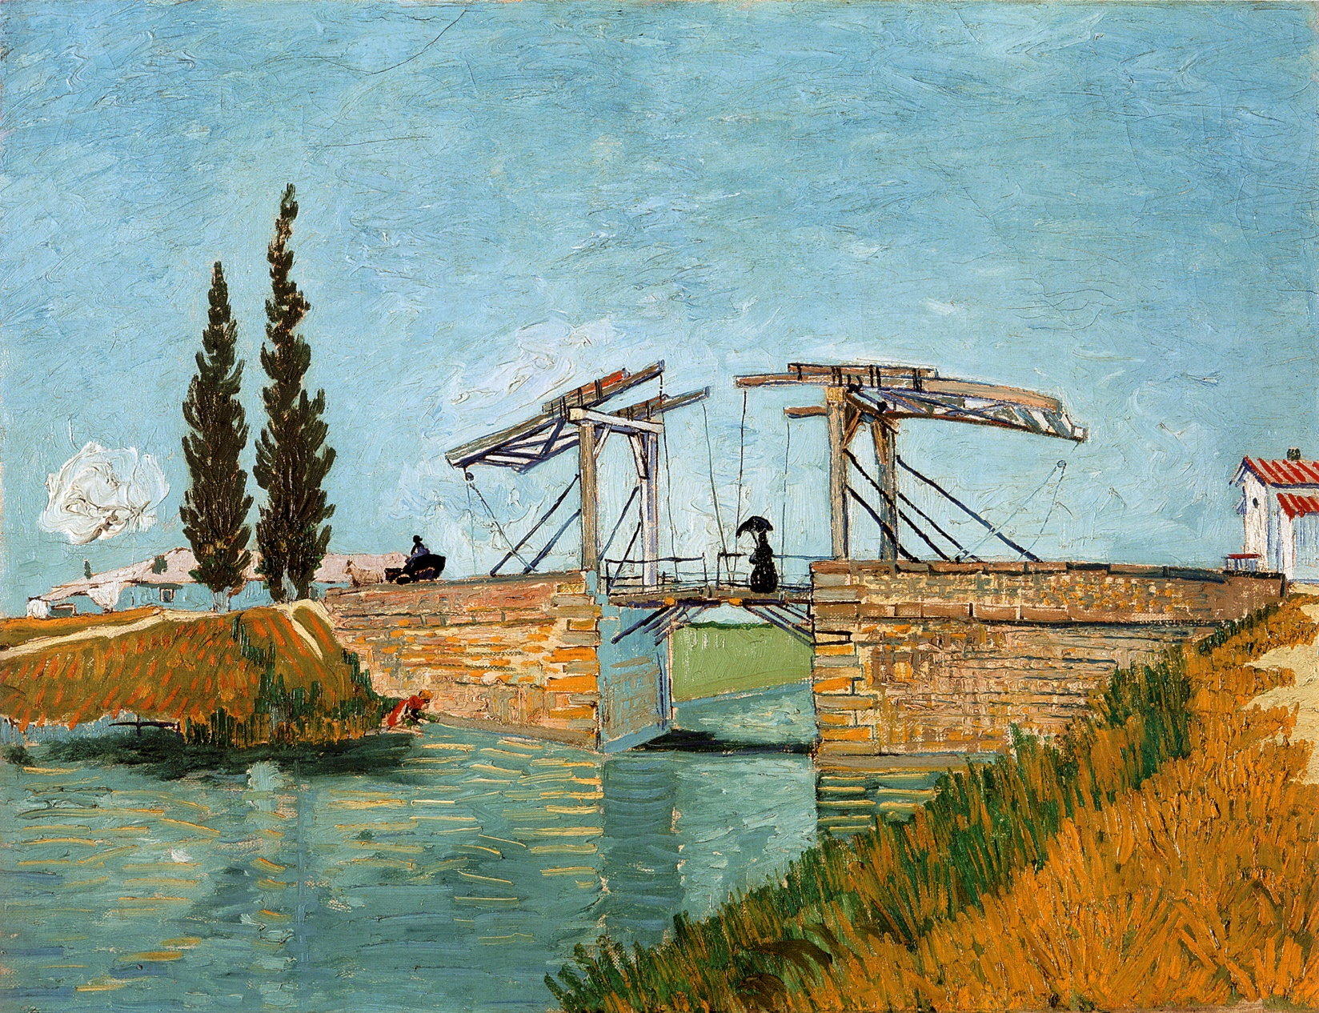
Most v Arles, 1888
12

Slide 16
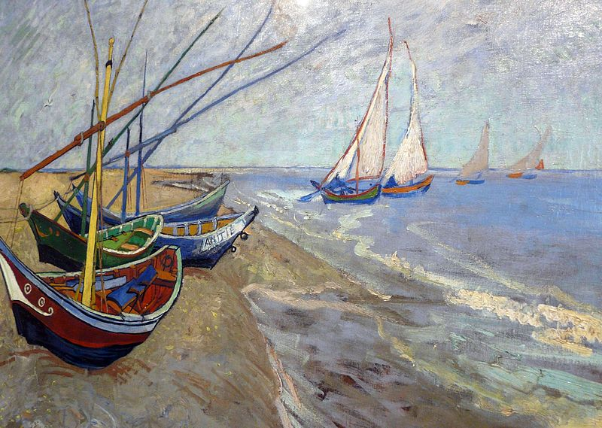
Bárky na pláži v Saintes-Maries-de-la-Mer, 1888
13

Slide 17
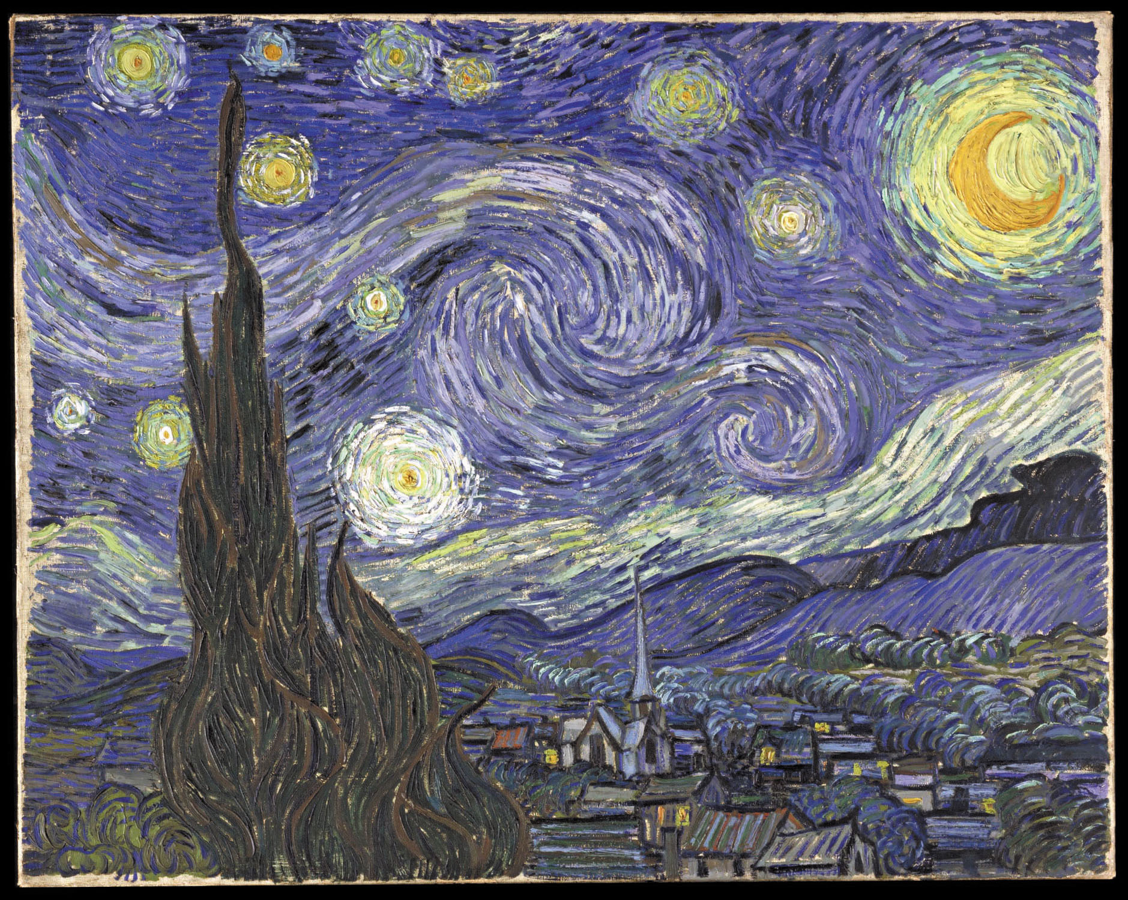
Hvězdná noc, 1889
s
14

Slide 18
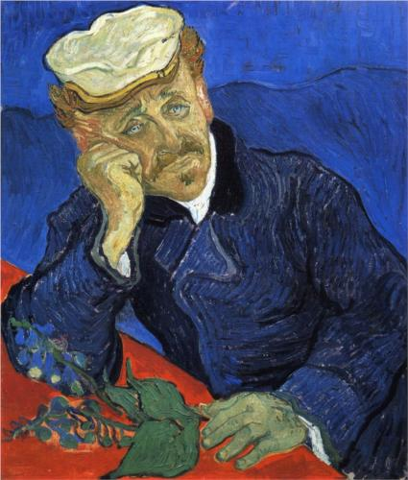
Doktor Gachet, 1890
15

Slide 19
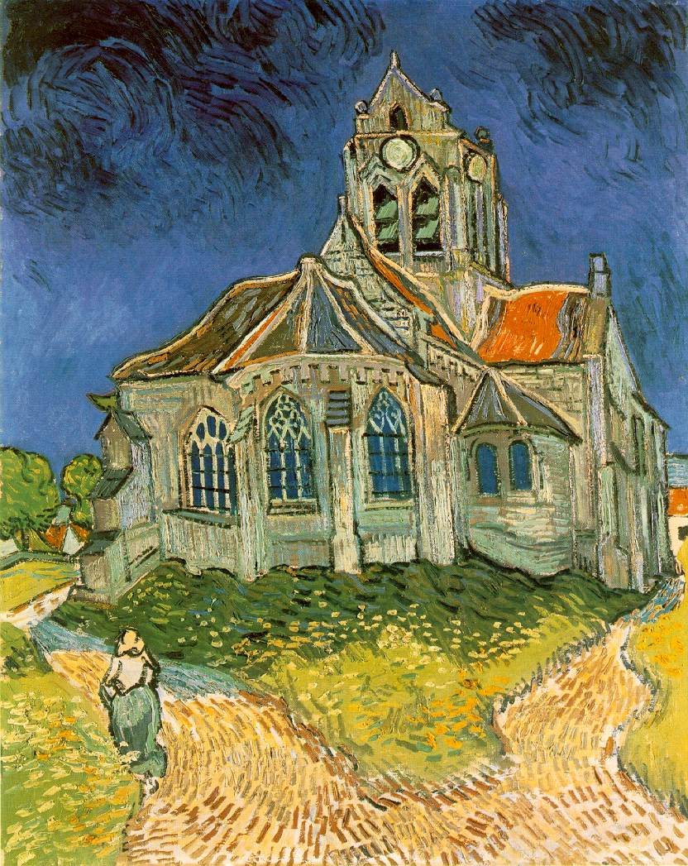
Kostel v Auvers, 1890
16

Slide 20
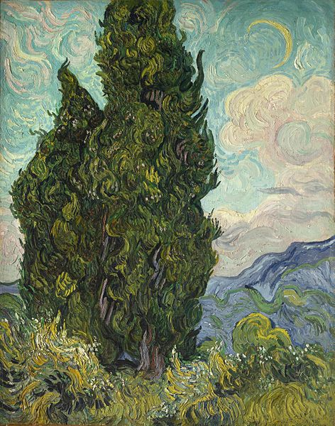
Cypřiše, 1889
17

Slide 21
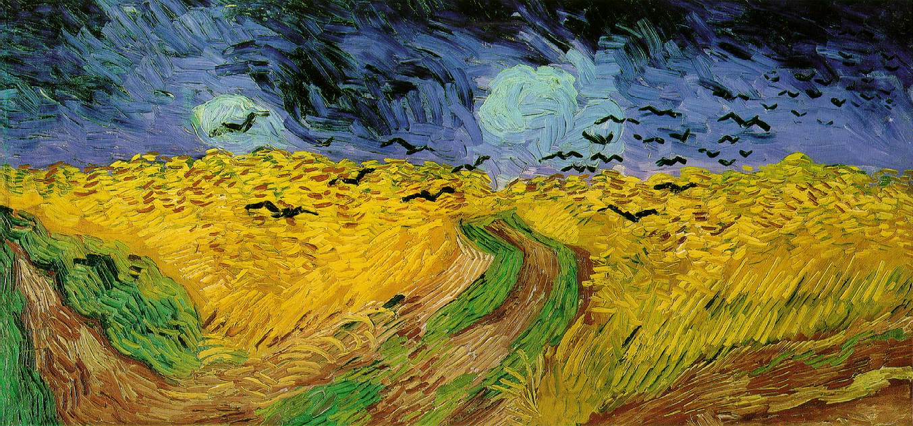
Havrani nad žitným polem, 1890
AUTOR NEUVEDEN.
18

Slide 22
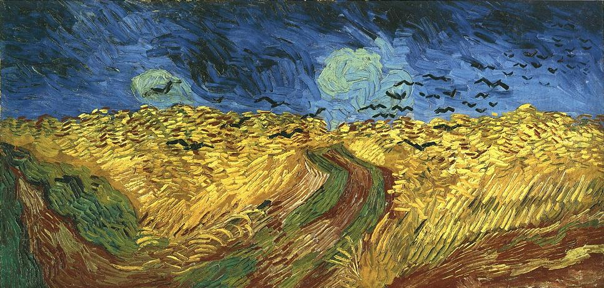
Konec
18

Slide 23
Úkol
Roztřiďte informace ve žlutých polích do dvou sloupců a přiřaďte je podle významu ke dvěma představitelům postimpresionismu.

Slide 24
Paul Cézanne
Vincent van Gogh
Hráči karet
chtěl být kazatelem
studoval práva
styl založený na síti krátkých a zvlněných tahů
Slunečnice
hledání zákonitostí v objektivní skutečnosti
typický kolorit v odstínech modré, žluté, zelené a šedé
otec byl bankéř
Hora Sainte-Victoire
Havrani nad obilným polem
Samotář z Aix-en-Provence
vycházel ze základních geometrických tvarů
přítel Paula Gauguina
bratr Theo
účast na 1. výstavě impresionismu v roce 1874
expresionismus
pobyt v Arles
oblíbená žlutá a modrá barva
inspiroval kubismus
sebevražda

Slide 25
Paul Cézanne
Vincent van Gogh
Řešení
otec byl bankéř
chtěl být kazatelem
studoval práva
bratr Theo
účast na 1. výstavě impresionismu v roce 1874
styl založený na síti krátkých a zvlněných tahů
Samotář z Aix-en-Provence
expresionismus
hledání zákonitostí v objektivní skutečnosti
oblíbená žlutá a modrá barva
pobyt v Arles
typický kolorit v odstínech modré, žluté, zelené a šedé
přítel Paula Gauguina
Hora Sainte-Victoire
Slunečnice
vycházel ze základních geometrických tvarů
Havrani nad obilným polem
inspiroval kubismus
Hráči karet
sebevražda

Slide 26
Citace:
V. v. Gogh – Autoportrét: AUTOR NEUVEDEN. http://commons.wikimedia.org [online]. [cit. 11.2.2013]. Dostupný pod licencí public domain na WWW: http://cs.wikipedia.org/wiki/Soubor:VanGogh_1887_Selbstbildnis.jpg
V. v. Gogh – Autoportrét: AUTOR NEUVEDEN. http://commons.wikimedia.org [online]. [cit. 11.2.2013]. Dostupný pod licencí public domain na WWW: http://commons.wikimedia.org/wiki/File:VanGogh-self-portrait-dedicated_to_gaugin.jpg?uselang=cs
V. v. Gogh – Autoportrét: AUTOR NEUVEDEN. http://commons.wikimedia.org [online]. [cit. 11.2.2013]. Dostupný pod licencí public domain na WWW: http://commons.wikimedia.org/wiki/File:Vincent_Willem_van_Gogh_107.jpg?uselang=cs
V. v. Gogh – Autoportrét: AUTOR NEUVEDEN. http://commons.wikimedia.org [online]. [cit. 11.2.2013]. Dostupný pod licencí public domain na WWW: http://commons.wikimedia.org/wiki/File:Vincent_Willem_van_Gogh_106.jpg?uselang=cs
V. v. Gogh – Autoportrét: AUTOR NEUVEDEN. http://commons.wikimedia.org [online]. [cit. 11.2.2013]. Dostupný pod licencí public domain na WWW: http://commons.wikimedia.org/wiki/File:SelbstPortrait_VG2.jpg?uselang=cs
V. v. Gogh – Jedlíci brambor: AUTOR NEUVEDEN. http://commons.wikimedia.org [online]. [cit. 11.2.2013]. Dostupný pod licencí public domain na WWW: http://commons.wikimedia.org/wiki/File:Vincent_Van_Gogh_-_The_Potato_Eaters.png?uselang=cs
V. v. Gogh – Slunečnice: AUTOR NEUVEDEN. http://commons.wikimedia.org [online]. [cit. 11.2.2013]. Dostupný pod licencí public domain na WWW: http://commons.wikimedia.org/wiki/File:Vincent_Willem_van_Gogh_128.jpg?uselang=cs
V. v. Gogh – Terasa kavárny v noci: AUTOR NEUVEDEN. http://commons.wikimedia.org [online]. [cit. 11.2.2013]. Dostupný pod licencí public domain na WWW: http://commons.wikimedia.org/wiki/File:Gogh4.jpg?uselang=cs
V. v. Gogh – Noční kavárna: AUTOR NEUVEDEN. http://commons.wikimedia.org [online]. [cit. 11.2.2013]. Dostupný pod licencí public domain na WWW: http://commons.wikimedia.org/wiki/File:Van_Gogh_The_Night_Cafe.jpg?uselang=cs
V. v. Gogh – Ložnice umělce: AUTOR NEUVEDEN. http://commons.wikimedia.org [online]. [cit. 11.2.2013]. Dostupný pod licencí public domain na WWW: http://commons.wikimedia.org/wiki/File:Vincent_Van_Gogh_0011.jpg?uselang=cs
V. v. Gogh – Žlutý dům: AUTOR NEUVEDEN. http://www.wikipaintings.org [online]. [cit. 11.2.2013]. Dostupný pod licencí public domain na WWW: http://www.wikipaintings.org/en/vincent-van-gogh/the-yellow-house-1888
V. v. Gogh – Most v Arles: AUTOR NEUVEDEN. http://commons.wikimedia.org [online]. [cit. 11.2.2013]. Dostupný pod licencí public domain na WWW: http://commons.wikimedia.org/wiki/File:Vincent_Van_Gogh_0014.jpg?uselang=cs
V. v. Gogh – Bárky na pláži: JANKIE. http://commons.wikimedia.org [online]. [cit. 11.2.2013]. Dostupný pod licencí Creative Commons na WWW: http://commons.wikimedia.org/wiki/File:WLANL_-_jankie_-_Vissersboten_op_het_strand_van_Les_Saintes-Maries-de-la-Mer,_Vincent_van_Gogh_(1888)_(1).jpg

Slide 27
Citace:
V. v. Gogh – Hvězdná noc: AUTOR NEUVEDEN. http://commons.wikimedia.org [online]. [cit. 11.2.2013]. Dostupný pod licencí public domain na WWW: http://commons.wikimedia.org/wiki/File:VanGogh-starry_night.jpg?uselang=cs
V. v. Gogh – Doktor Gachet: AUTOR NEUVEDEN. http://www.wikipaintings.org [online]. [cit. 11.2.2013]. Dostupný pod licencí public domain na WWW: http://www.wikipaintings.org/en/vincent-van-gogh/portrait-of-doctor-gachet-1890
V. v. Gogh – Kostel v Auvers: AUTOR NEUVEDEN. http://commons.wikimedia.org [online]. [cit. 11.2.2013]. Dostupný pod licencí public domain na WWW: http://commons.wikimedia.org/wiki/File:L%27%C3%A9glise_d%27Auvers-sur-Oise.jpg?uselang=cs
V. v. Gogh – Cypřiše: AUTOR NEUVEDEN. http://commons.wikimedia.org [online]. [cit. 11.2.2013]. Dostupný pod licencí public domain na WWW: http://commons.wikimedia.org/wiki/File:Vincent_Van_Gogh_0016.jpg?uselang=cs
V. v. Gogh – Havrani nad žitným polem: Autor neuveden. http://commons.wikimedia.org [online]. [cit. 11.2.2013]. Dostupný pod licencí public domain na WWW: http://commons.wikimedia.org/wiki/File:Vincent_van_Gogh_(1853-1890)_-_Wheat_Field_with_Crows_(1890).jpg?uselang=cs

Slide 28
Tento materiál je určen k interaktivní výuce.

